Slide 1






PHÒNG GIÁO DỤC VÀ ĐÀO TẠO QUẬN LONG BIÊN
TRƯỜNG TIỂU HỌC PHÚC LỢI
TOÁN
ÔN TẬP PHÉP CỘNG, TRỪ (KHÔNG NHỚ)TRONG PHẠM VI 100

Slide 2



non
Ong
học
việc
The little bee

Slide 3


Phép tính nào có kết quả bé hơn 60?
A. 40 + 15
B. 16 + 50
C. 94 - 14
D. 86 - 13

Slide 4
99 – 5  = 44. Chữ số cần điền vào ô trống là chữ số nào?
A. 6
B. 5
C. 4
D. 3

Slide 5
Phép tính nào có kết quả đúng?
A. 14 + 14 = 20
B. 35 – 10 = 25
C. 31 + 6 = 36
D. 24 – 14 = 18

Slide 6

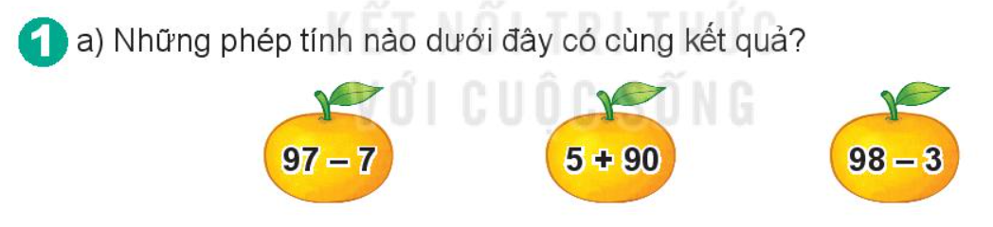
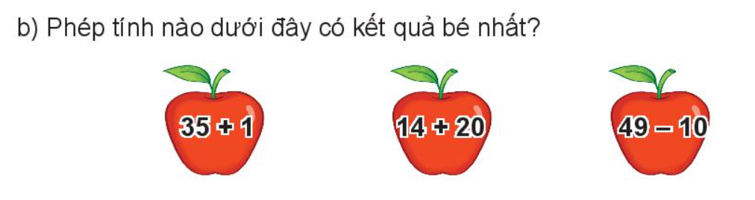
= 34

Slide 7
PHÒNG GIÁO DỤC VÀ ĐÀO TẠO QUẬN LONG BIÊN
TRƯỜNG TIỂU HỌC PHÚC LỢI
TIẾNG VIỆT
Đọc: Tôi là học sinh lớp 2

Slide 8
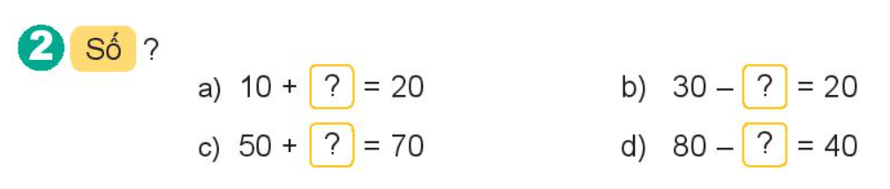
10
10
20
40

Slide 9
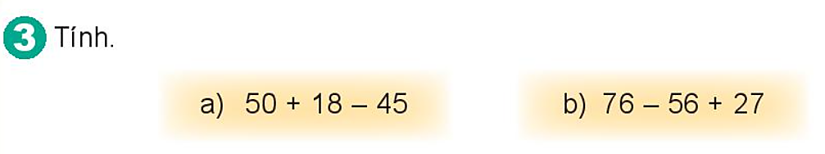
= 23
= 47

Slide 10
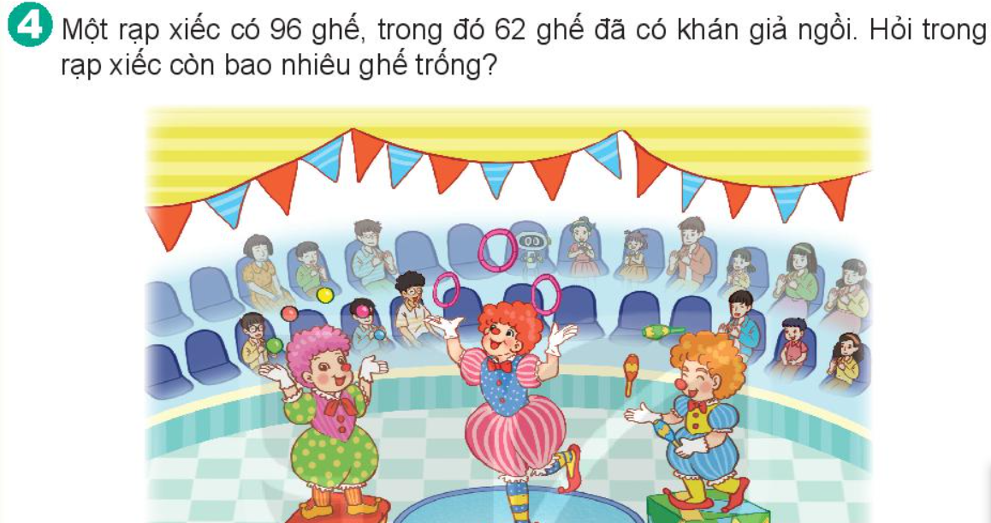
Bài giải
Trong rạp xiếc còn số ghế trống là:
96 - 62 = 34 (ghế)
Đáp số: 34 ghế

Slide 11
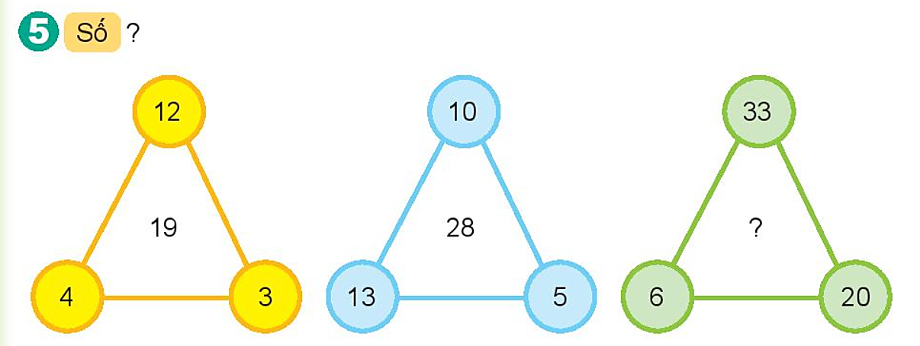
59

Slide 12

CHÀO TẠM BIỆT

